Slide 2
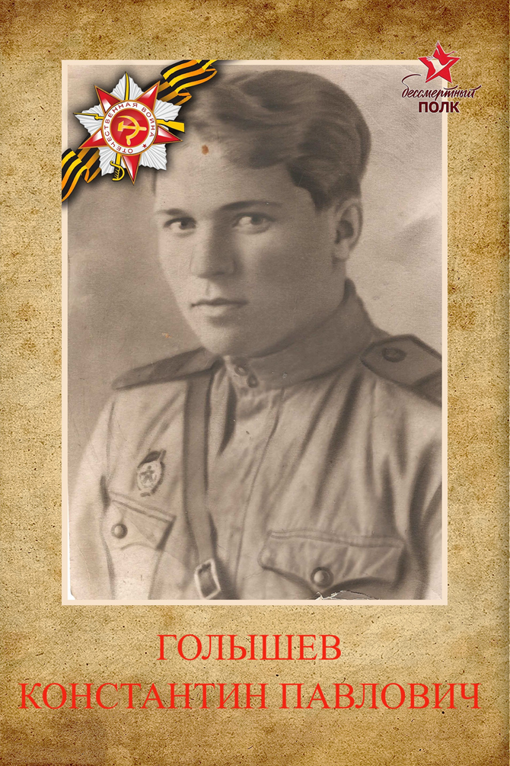
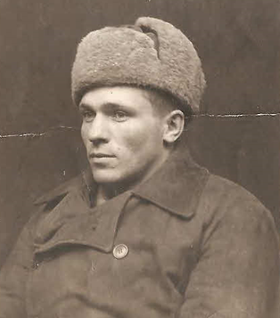
Голышев Константин Павлович
Родился 02.07.1923года
в д. Селиваново Тульской области.
Место призыва: Крапивенский р-н Тульской области.
Воевал на 2-Украинском фронте.
Дошел до Польши.
Участвовал в боях Юго-Западного фронта в Ворошиловоградской области в Изюм-Барвенковском направлении на Дону с. Верхний Мамон.
Командир отделения разведки.

Slide 3
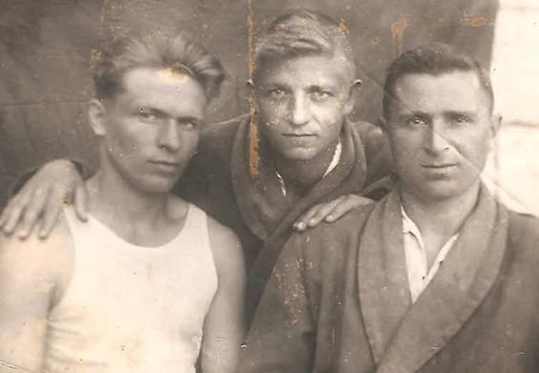
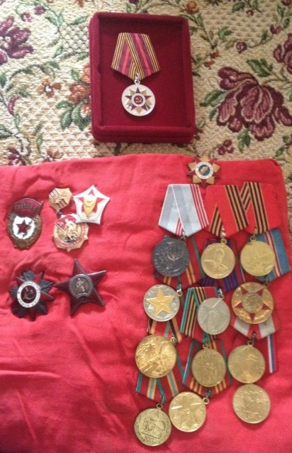
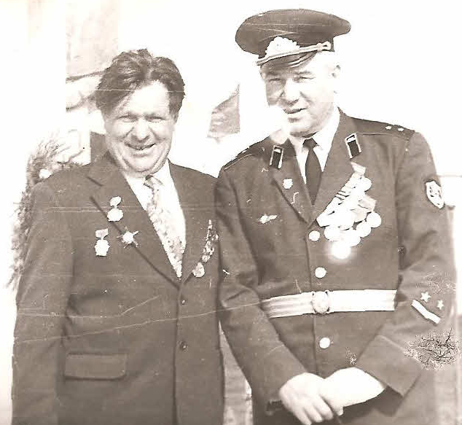
Первое ранение получил в 1942 году в Орловской области, Ульяновского района. На лечении находился в госпитале в Туле.
Второе ранение- в сентябре 1943 года в районе Лозовая Харьковской области. На лечении находился в ЭГ 3689 г.Кировобад (Азербайджан). Демобилизован по ранению в 1944 году.
Во время войны за храбрость, мужество и героизм награжден Знаком «Гвардия СССР», орденом Красной звезды.
В мирное время имеет награды «За Победу над Германией в ВОВ 1941-1945гг.», орден «Отечественной войны 2 степени», медаль Жукова и другие.
В 1944 поступил в Крапивенский лесной техникум, который с отличием закончил в 1947 году. Был направлен работать в Звенигородский лесхоз, где проработал до июня 1965года.
С июля 1965 по июль 1983года прослужил в Органах Внутренних Дел.
За безупречную службу награжден медалми.
Умер 16.12.2002 года.

Slide 4
Голышева (Филатова) Нина Никитична
Родилась в д. Березняки, Курской области 15.07.1925
Во время войны семья попала в оккупацию. В деревне 3 месяца жили немцы.
После войны поступила в медицинский институт в г. Москва.
По семейным обстоятельствам учиться не было возможности и поступила в Крапивенский лесной техникум.
Познакомилась с Голышевым Константином Павловичем. Родилось 4 детей, один младенец , Павел, погиб.
45 лет отработала в Звенигородском лесхозе.
Умерла 01.05.2015г.в кругу родных детей и внуков.

Slide 5
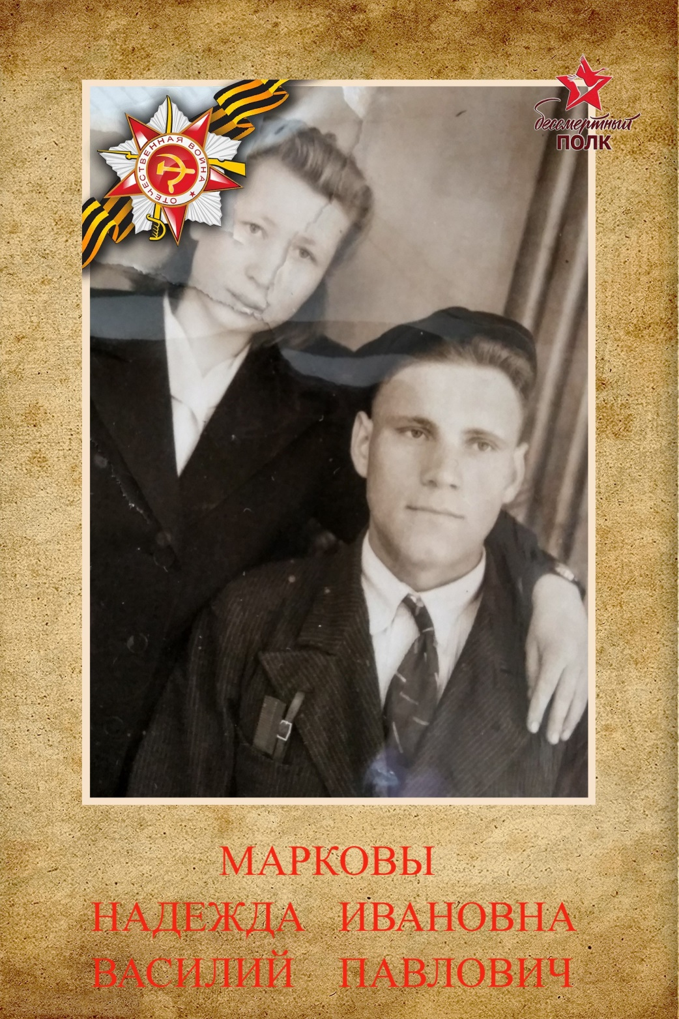
Маркова Надежда Ивановна-
родилась 30.09.1926 года в г.Самаре Энгельской области
В годы войны, в 15-16 лет , работала трактористом.
Имеет награду «За доблестный труд в годы ВОВ 1941-1945 гг.»
Умерла 04.08.1999году.
Марков Василий Павлович-
Родился 06.03.1925 году в с. Туголесский Бор, Шатурского района Московской области.
В годы войны, в 16 лет, работал на обороне г. Москвы- рыл окопы, устанавливал противотанковые устройства.
Имеет награду «За оборону Москвы».
Работал в МОСЭНЕРГО.
Умер в 12.07.1990 году.
Марковы долгое время
отработали
на 121 АРЗ
пос. Старый городок.

Slide 6
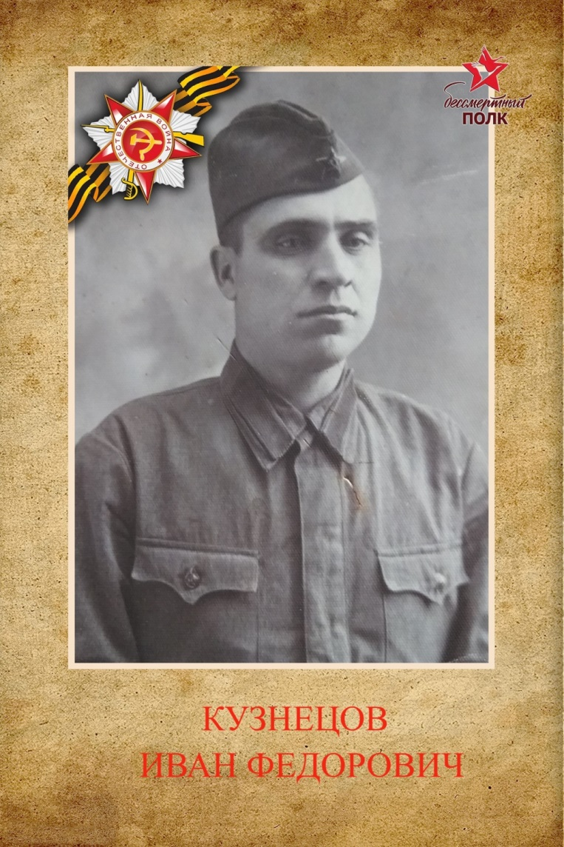
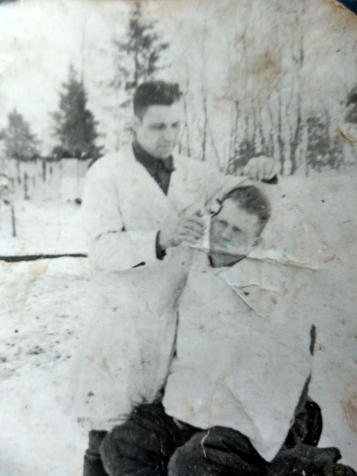
Кузнецов Иван Федорович
1913-1980
До войны работал парикмахером в пос. Туголесский Бор Шатурского района Московской области.
Призвался на фронт 22.07.1941г.Стрелок 482 Нарвского полка. Воевал с на Волховском и Ленинградском фронтах. Были ранения.
Прошел всю войну и дошел до Берлина.
Демобилизовался 25.09.1945 года.
Имеет три медали За отвагу и взатие Берлина.
После войны, до самой смерти работал парикмахером…
Сын и дочь умерли от болезни.
Семейный архив хранится у родственников.

Slide 7
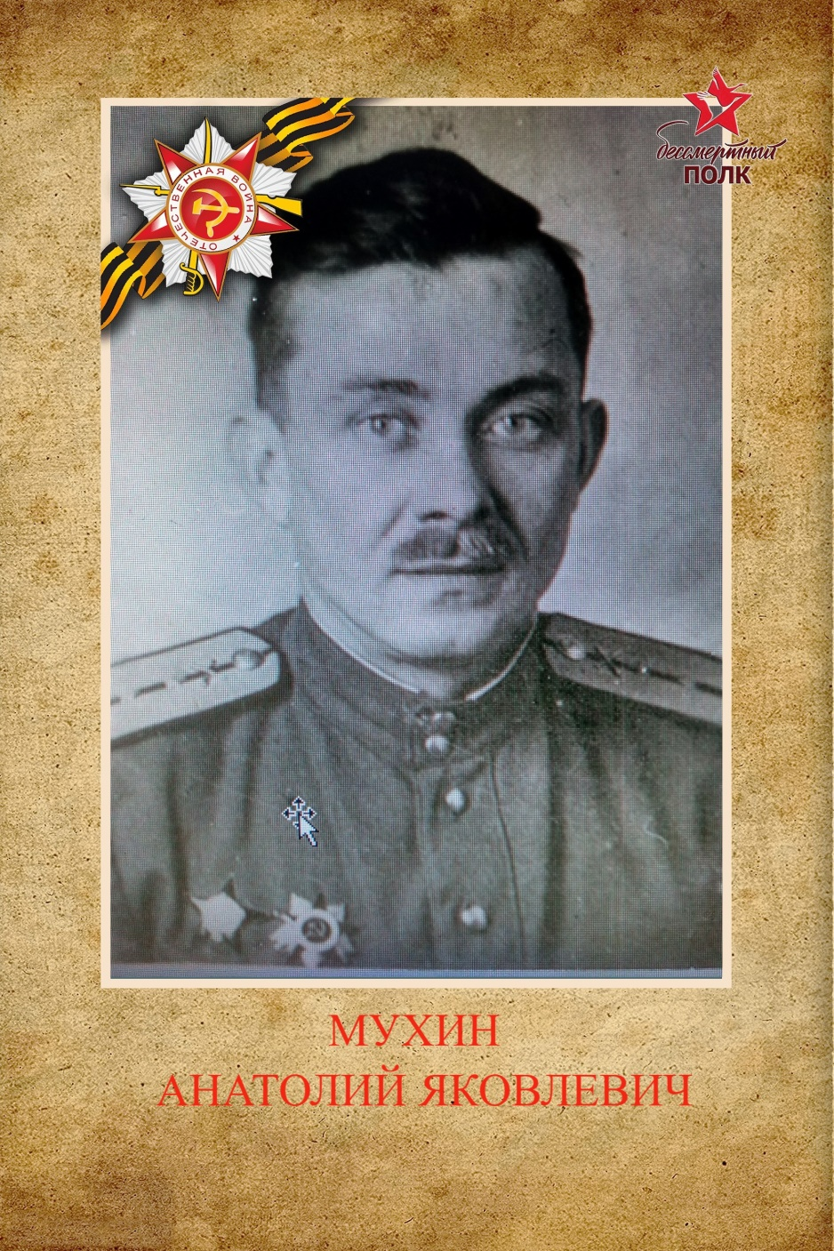
Мухин Анатолий Яковлевич
21.05.1913г-06.10.1995г
Место рождения: Московская обл., Рузский р-н, д. Колюбакино
Дата поступления на службу: 27.07.1941
Воинское звание: капитан
Наименование воинской части: 205 сп 44 сд,1469 азенап
Дата окончания службы: 21.12.1945г.
Награды: Ордена Красной Звезды, Отечественной войны 1 и 2 степени, Медаль «За оборону Ленинграда», Медаль «За победу над Германией в Великой Отечественной войне 1941–1945 гг.»
Работал учителем математики и физики в Бауманском
институте г. Москва

Slide 8
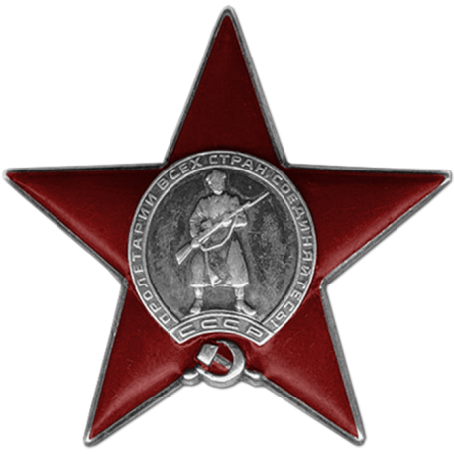
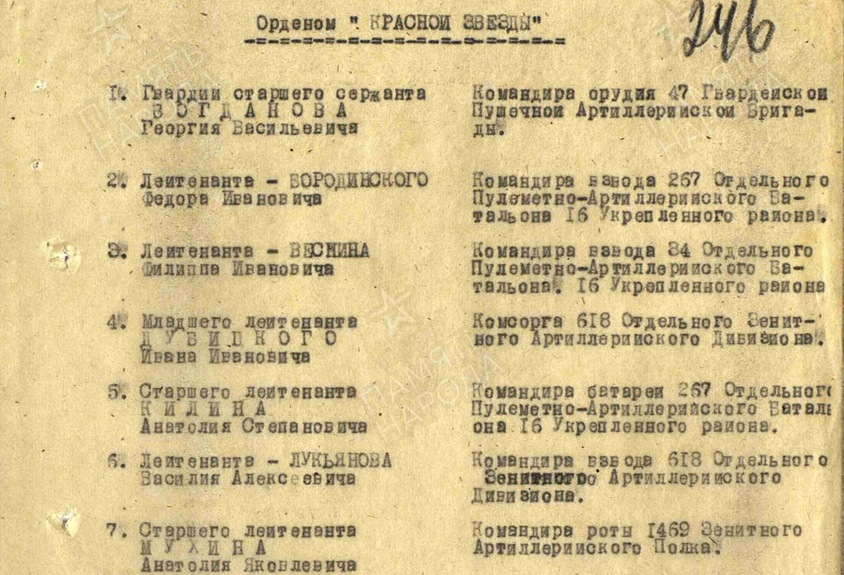
Документ в юбилейной картотеке
Номер документа: 73
Дата документа: 06.04.1985
Автор документа: Министр обороны СССР
Информация об архиве -
Архив: ЦАМО
Расположение документа: шкаф 40, ящик 20

Slide 9
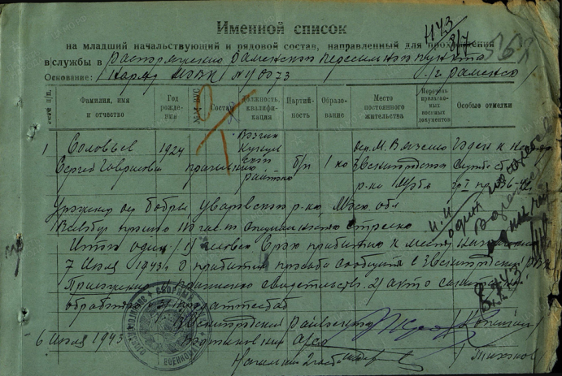
Соловьев Сергей Гаврилович
Дата рождения: __.__.1924
Место рождения: Московская обл., Уваровский р-н, д. Бобры
Дата и место призыва: 06.07.1943 Звенигородский РВК, Московская обл., Звенигородский р-н
Воинское звание: призывник
Военно-пересыльный пункт: СПП Раменского ГВК
Прибыл в часть: 08.07.1943
Воинская часть: Звенигородский РВК, Московская обл., Звенигородский р-н
Награжден медалями за героизм и мужество.
В 1985 году вручен орден Отечественной войны 2 степени.
Умер в 1985 году.

